Slide 1
WSO₂ Developer Studio
2016

Slide 2
Índex
WSO2 Developer Studio
Qué es y para que sirve?
Conexión a servidor WSO2
Panel Developer Studio
Creación de un nuevo proyecto
Creación de un Mediator
Creación de un PS con Smooks

Slide 3

Qué es?
WSO2 Developer Studio
Es un entorno de desarrollo SOA basado en Eclipse para la plataforma WSO2 Carbon
Con él podemos crear aplicaciones Carbon (.CAR) para diferentes productos de WSO2 de forma sencilla con un editor gráfico único
Qué ventajas ofrece?
Permite, en una única herramienta de desarrollo, editar, construir, debuggar y desplegar aplicaciones en productos WSO2
Da soporte para desarrollar otras tecnologías (Axis2, CXF, Apache ODE, ...)
Permite el desarrollo colaborativo (SVN, Git, CVS, ...)
Conexión a servidores WSO2, locales o remotos, incluyendo conexión a Repositorios de Gobierno
Utiliza Maven como herramienta de compilación y empaquetado

Slide 4
WSO2 Developer Studio
Instalación
Descargar el software desde la web www.wso2.com
Descomprimir
Ejecutar eclipse

Slide 5
Índex
WSO2 Developer Studio
Qué es y para que sirve?
Conexión a servidor WSO2
Panel Developer Studio
Creación de un nuevo proyecto
Creación de un Mediator
Creación de un PS con Smooks

Slide 6
Conexión a servidor WSO2
Disponer de un servidor configurado en WSO2 Developer Studio nos permite
Desplegar nuestros proyectos en un servidor de forma ágil
Debuggar el código que desarrollemos
Para configurar un nuevo servidor realizaremos los siguientes pasos:
Sobre la pestaña “Servers”, hacer click con el botón derecho y seleccionar new → Server
Buscar el tipo de servidor de WSO2 Carbon apropiado
Seleccionar JRE apropiado y la carpeta HOME de instalación
Dejar los puertos por defecto y finalizar la configuración

Slide 7
Índex
WSO2 Developer Studio
Qué es y para que sirve?
Conexión a servidor WSO2
Panel Developer Studio
Creación de un nuevo proyecto
Creación de un Mediator
Creación de un PS con Smooks

Slide 8
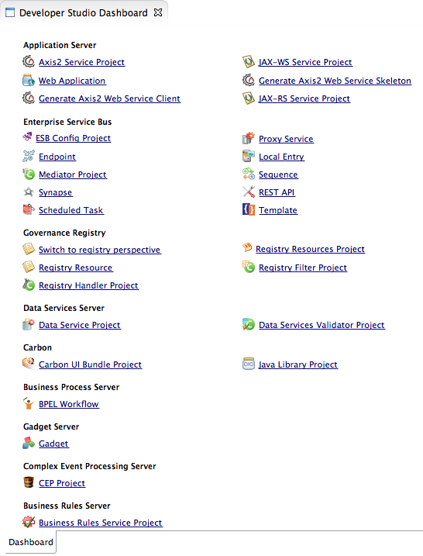
Panel Developer Studio
El panel dispone de opciones con todos los artefactos que se pueden crear para los diferentes productos WSO2
Incluye otros artefactos de ejemplo o que no son propios de la plataforma, pero que WSO2 acepta

Slide 9
Índex
WSO2 Developer Studio
Qué es y para que sirve
Conexión a servidor WSO2
Panel Developer Studio
Creación de un nuevo proyecto
Creación de un Mediator
Creación de un PS con Smooks

Slide 10
Creación de un nuevo proyecto
Carbon Application Project
En WSO2 Carbon desplegamos aplicaciones de tipo .CAR
Este tipo de proyectos consisten solamente en un fichero POM.XML, donde se especifica las dependencias a otros proyectos, los cuales contienen los artefactos propiamente dichos

Slide 11
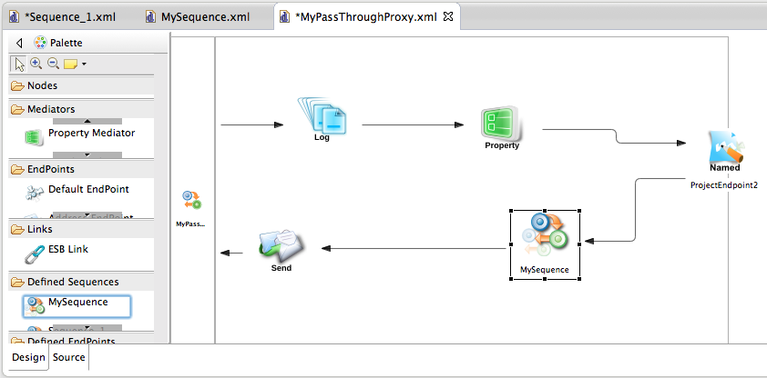
Creación de un nuevo proyecto
ESB Config Project
Contiene todos los artefactos de configuración (ProxyServices, Endpoints, Sequences, Local Entry, …) que se pueden desplegar dentro del ESB
La configuración de estos artefactos se realiza mediante un wizard que facilita su creación y manipulación.
También dispone de un entorno gráfico donde se puede ver y modificara la secuencia de Mediators de las que se compone un ProxyService

Slide 12
Índex
WSO2 Developer Studio
Qué es y para que sirve
Conexión a servidor WSO2
Panel Developer Studio
Creación de un nuevo proyecto
Creación de un Mediator
Creación de un PS con Smooks

Slide 13
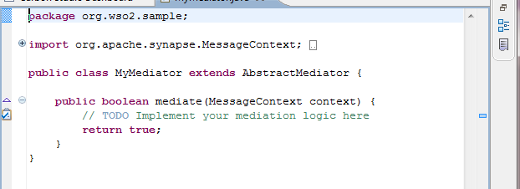
Creación de un Mediator
WSO2 permite la creación de Mediators a medida (Mediator class)
Estos mediators se programan en Java, y deben implementar la interface org.apache.synapse.Mediator
Existe una clase abstracta org.apache.synapse.mediators.AbstractMediator que ya implementa algunos de los métodos genéricos de la interface, excepto el métode “mediate”
Dentro del mediator tenemos acceso a todo el contexto de ejecución del mensaje

Slide 14
Creación de un Mediator
org.apache.synapse.mediators.AbstractMediator implementa funciones comunes a todos los Mediators:
handleException: Escribe en todos los logs el error que se ha producido
disableStatistics/enableStatistics
getLog: Devuelve una instancia al logger de Synapse, que permite hacer logging y tracing
Inconvenientes de los mediators hechos a medida:
Los Mediators hechos a medida no se pueden seleccionar de la lista de Mediators, sino que se debe conocer su existencia y llamarlos de forma rudimentaria
Nota
Existe la posibilidad de crear un XML propio de configuración del
mediator, que puede facilitar su uso.

Slide 15
Creación de un Mediator
Un class Mediator puede recibir parámetros. WSO2 ESB lo que hace es buscar un método “set” para inyectarle el valor del parámetro
Si el mediator acaba bien → debe retornar “true”. Si retorna “false” el ESB lo interpreta como un error, y por tanto, pasa a ejecutar la secuencia “fault”

Slide 16
Índex
WSO2 Developer Studio
Qué es y para que sirve
Conexión a servidor WSO2
Panel Developer Studio
Creación de un nuevo proyecto
Creación de un Mediator
Creación de un PS con Smooks

Slide 17
Creación de un PS con Smooks
Smooks
Se trata de un framework Java que permite la construcción de aplicaciones para el procesamiento de mensajes
Permite realizar transformaciones entre formatos XML/CSV/EDI/Java/JSON
Permite el procesamiento de grandes archivos (GBs) con split, transformación, enriquecimiento y enrutamiento a JMS, DB, File, ...
Jboss ha desarrollado un plugin de Eclipse para trabajar con Smooks, que ha sido integrado en WSO2 Developer Studio
Referencias:
http://wso2.com/library/tutorials/2011/06/perform-data-mapping-smooks-editor-wso2-carbon-studio
http://docs.wso2.org/display/DVS320/Creating+ESB+Artifacts#CreatingESBArtifacts-CreatingaSmooksConfigurationArtifact

Slide 18
Make IT easy

